Slide 1



INTRODUKTION TIL FN
Dit, mit og vores vand

Slide 2
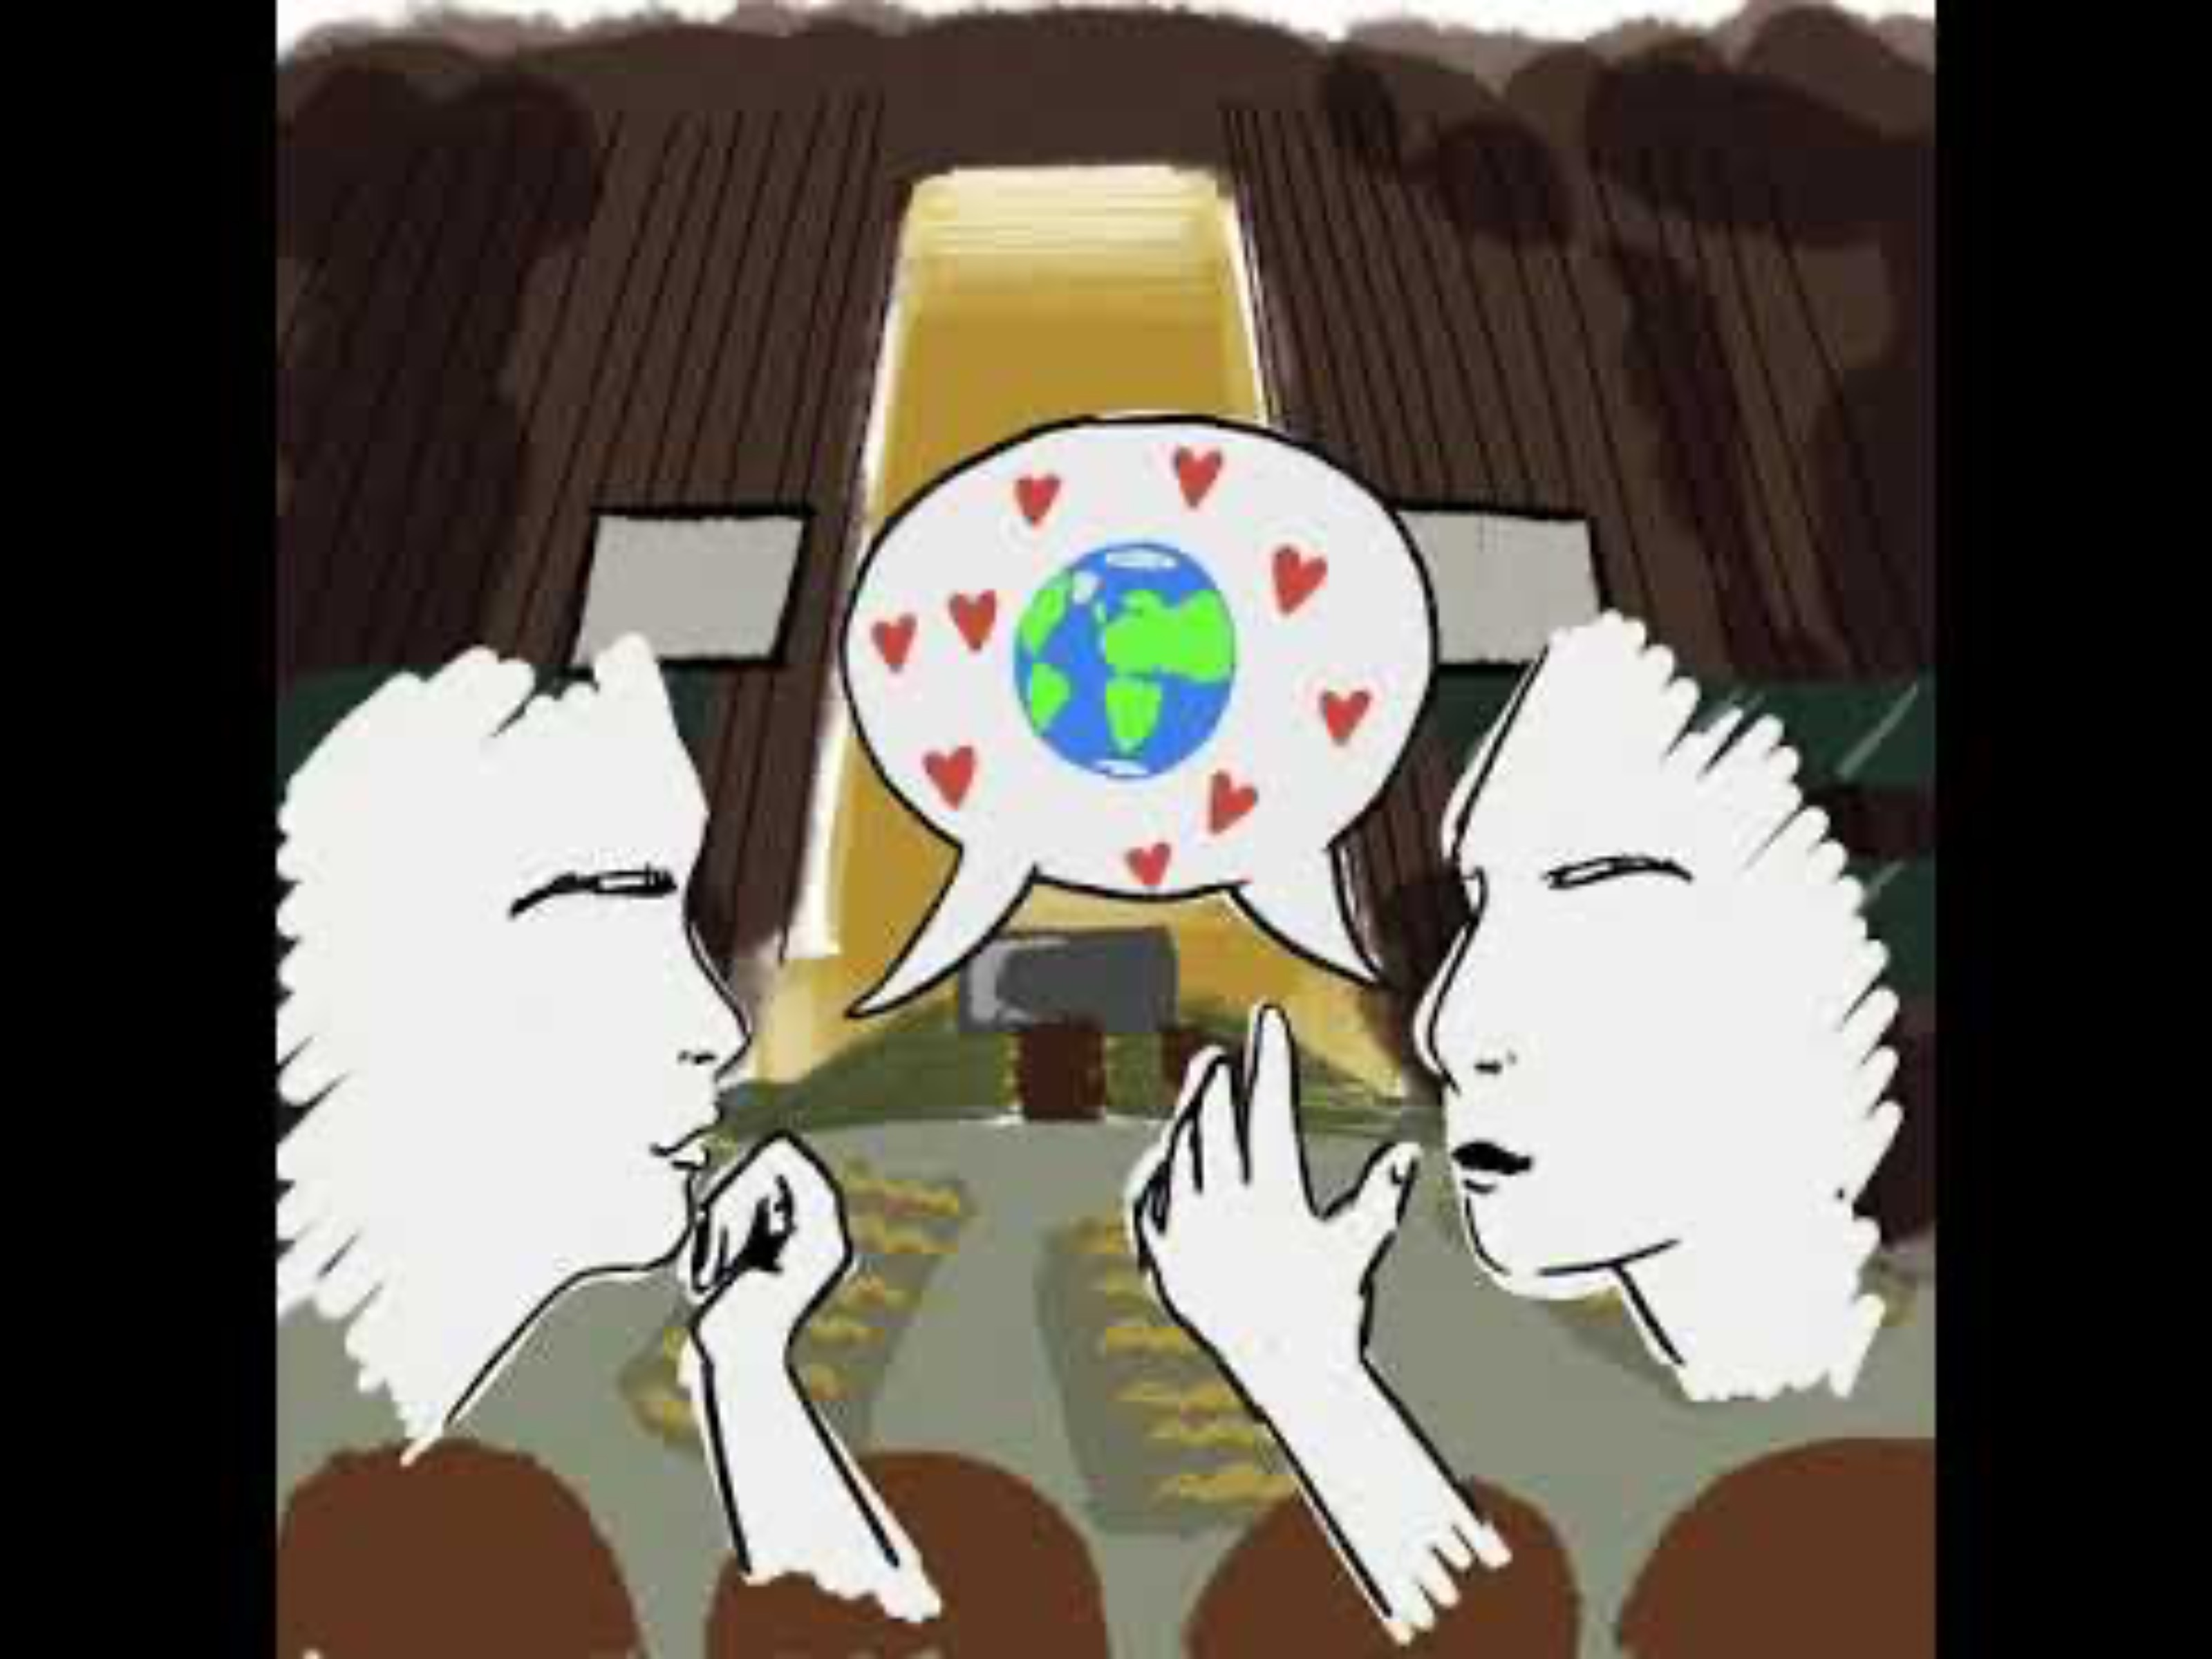
Hvad er FN?
Notes:
Som I hørte i videoen, blev FN oprettet efter 2. verdenskrig i 1945, fordi landene ønskede at finde måder at løse problemer sammen i stedet for med krig.
Man kan sammenligne FN med elevrådet på en skole:
I elevrådet mødes repræsentanter fra hver klasse for at tale om fælles problemer og finde løsninger, som er gode for alle. På samme måde mødes repræsentanter for alle landene i FN for at tale om verdens store problemer og blive enige om, hvad der er vigtigt at gøre.
Nogle af de problemer handler om krig og fred – men mange handler også om hverdagsliv, som fx:
at have rent drikkevand
at have toiletter og god hygiejne
at kunne leve sundt og trygt
Ingen lande kan bestemme alene i FN. Man skal lytte, tale sammen og samarbejde for at finde løsninger.
Et af de vigtige områder, FN arbejder med, er netop vand og sanitet, som vi skal lære mere om i denne præsentation.
Refleksionsspørgsmål til klassen:
Hvad sker der, hvis man ikke taler sammen om problemer?

Slide 3
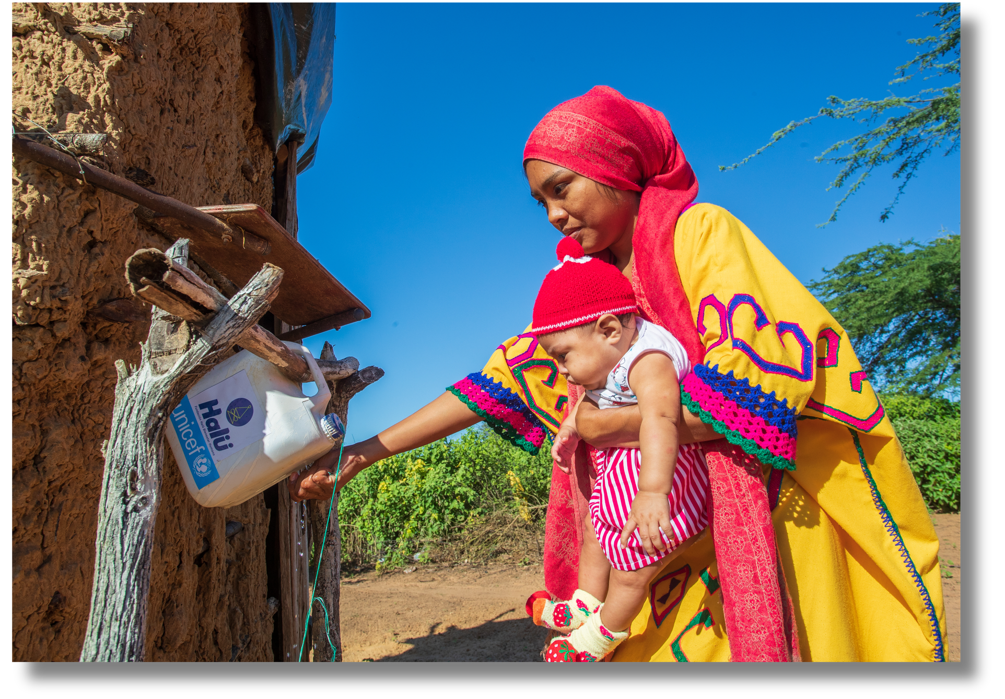
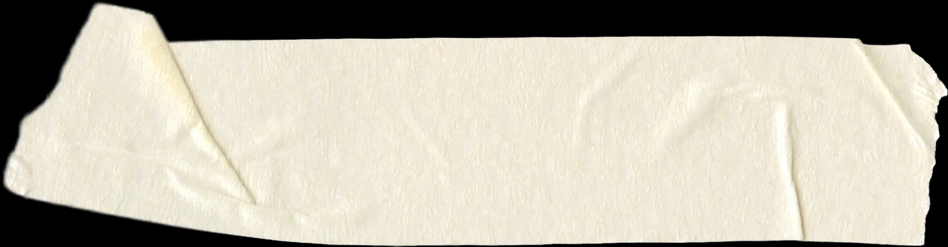
Hvorfor er rent vand vigtigt?
FN har hjulpet familier i Colombia med at få toiletter og håndvaske.
Det betyder, at færre børn bliver syge.
Notes:
Et eksempel på FN’s arbejde ude i Verden er i området Manaure i Colombia, hvor FN har hjulpet lokalbefolkningen med at stoppe med at gå på toilettet i det fri. Områderne er nu blevet certificeret som steder, hvor der ikke længere bruges åben afføring.
Det er sket, fordi familierne frivilligt har bygget deres egne toiletter (latriner) og installeret enkle steder til håndvask, som kaldes tippy taps. Det har givet sundere omgivelser for over 158 mennesker.
Historisk har området været beboet af Wayúu-familier, som i mange år har levet uden adgang til toiletter og håndvaske. Problemet er ikke kun i dette område. I Colombia er der stadig omkring 1,3 millioner mennesker, som ikke har adgang til toiletter. Det kan påvirke børns udvikling og betyde, at børn mister skoledage
FN arbejder sammen med familierne gennem en metode, der fokuserer på bæredygtige løsninger og fælles ansvar. Familierne lærer, hvorfor toiletter og hygiejne er vigtige, og beslutter derefter selv at bygge deres toiletter og håndvaske med materialer fra deres nærområde. På den måde får hver familie en løsning, der forbedrer deres liv, især for børn og unge.
Refleksionsspørgsmål til klassen:
Hvorfor er toiletter og håndvask vigtige for sundheden?
Hvordan ville jeres hverdag være uden rent vand?

Slide 4
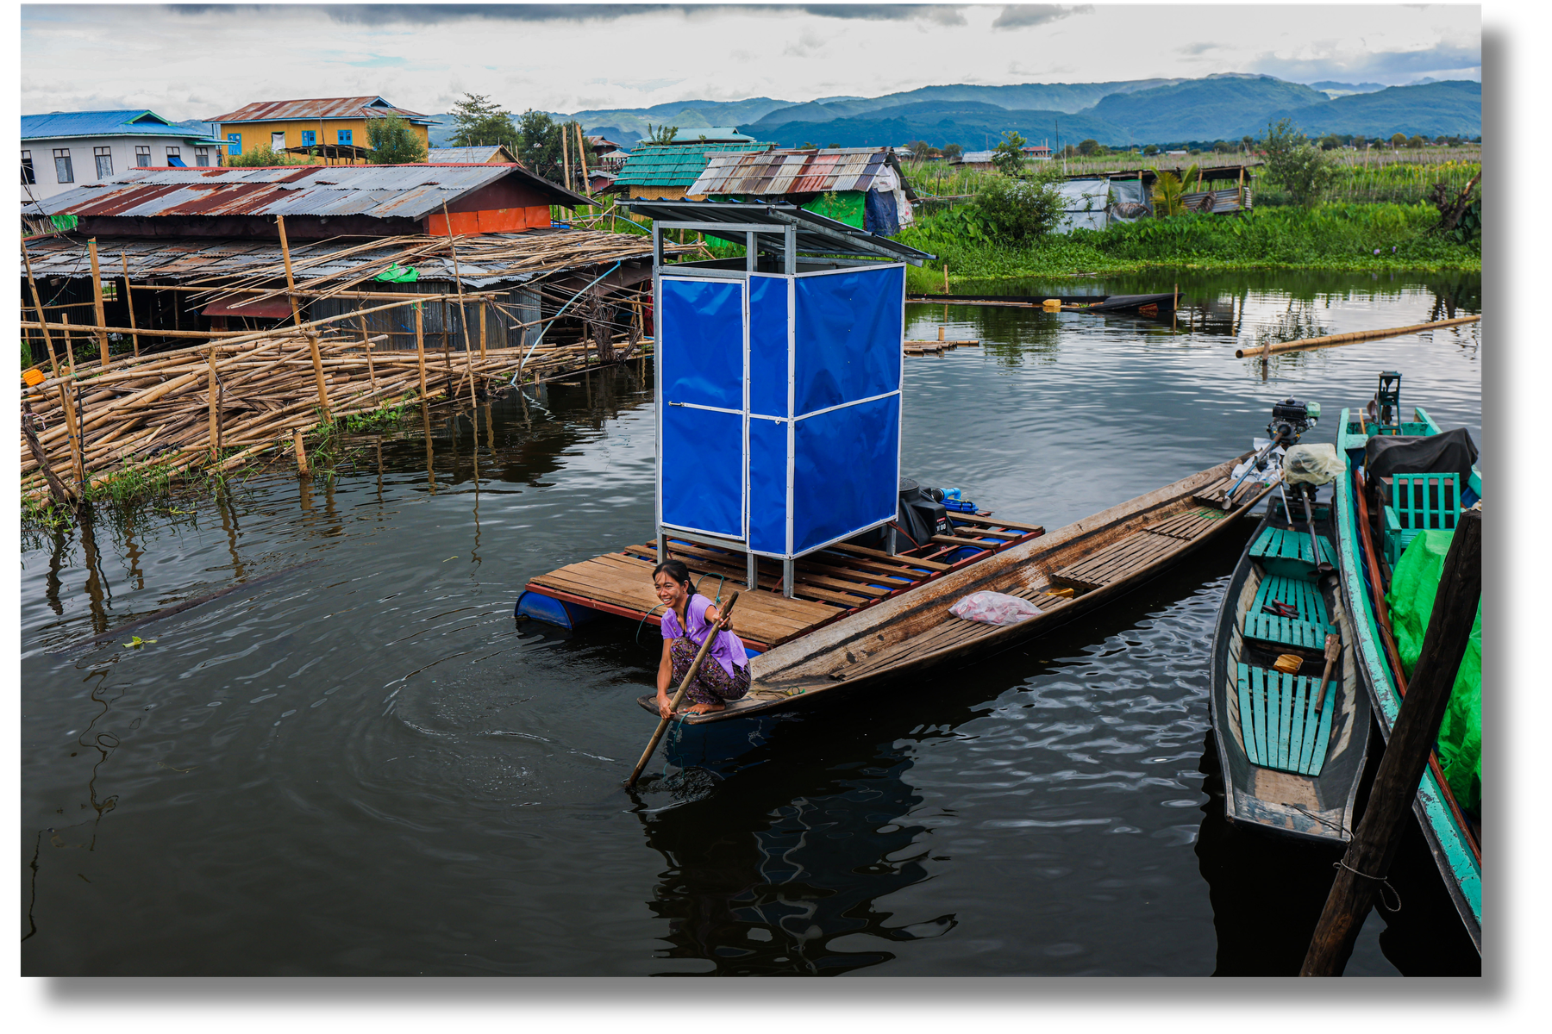
Når jordskælvet også rammer toilettet
En kvinde trækker et flydende toilet ud i søen i landsbyen Kayla.
Notes:
Efter et jordskælv i Kayla i Myanmar og den samtidige begyndelse på regntiden, blev det svært for familier at komme på toilettet. Når der er oversvømmelser, er der risiko for at toiletvandet blander sig med drikkevandet og de almindelige toiletter kan derfor ofte ikke bruges.
Derfor tilbyder FN et flydende toilet, som kan ligge på vandet og bruges, selv når søen går over sine bredder. Toilettet hjælper familier, der bor tæt på søen, så de stadig har adgang til et rent og sikkert sted at gå på toilet under oversvømmelser.
Det er vigtigt, fordi manglende toiletter kan føre til sygdomme som maveinfektioner, især hos børn. Eksemplet viser, hvordan FN finder smarte løsninger, når naturkatastrofer ødelægger hverdagen, og hvordan adgang til toiletter og hygiejne også er vigtigt i krisesituationer.
Mulige refleksionsspørgsmål til klassen:
Hvorfor tror I, det er ekstra vigtigt med toiletter under oversvømmelser?
Hvad kunne der ske, hvis der slet ikke var nogen toiletter?

Slide 5
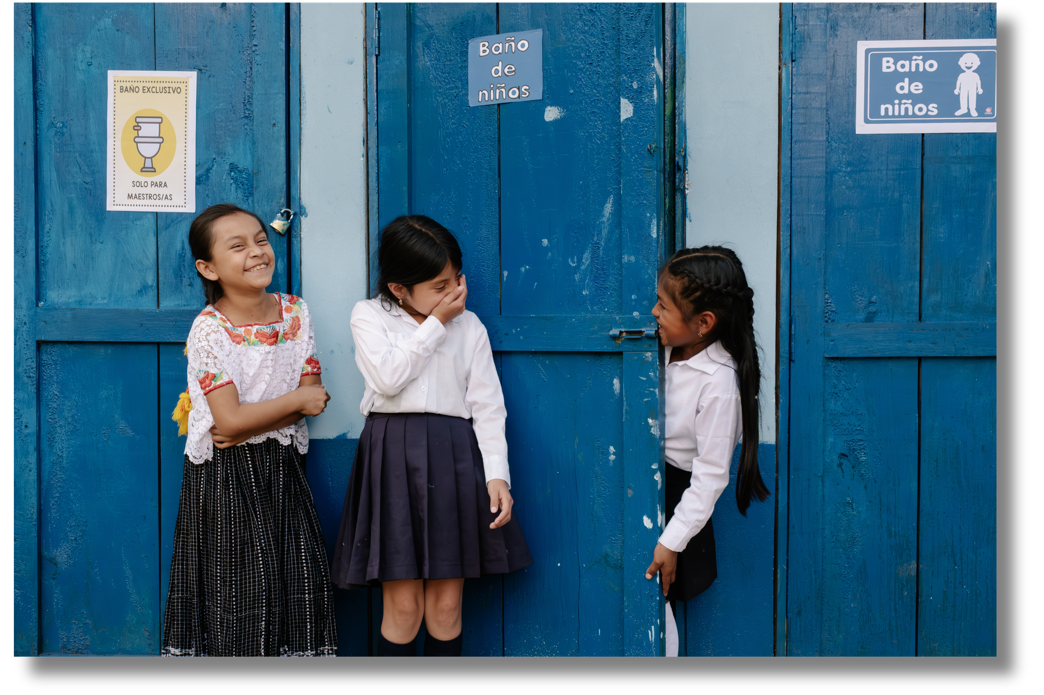
Rent vand og god uddannelse
På en skole i Guatemala lærer børn om rent vand, håndvask og hygiejne.
Notes:
I mange landområder mangler skoler grundlæggende toilet- og vandfaciliteter. Det skaber usikre og uhygiejniske omgivelser og gør undervisning og læring vanskelig.
Manglen på ordentlige faciliteter påvirker kvaliteten af undervisningen og begrænser elevernes muligheder, især for piger.
Piger står over for ekstra udfordringer i forbindelse med menstruation, da manglende privatliv og begrænset adgang til menstruationshygiejneprodukter forværrer situationen. Uden ordentlige toiletter eller adgang til produkter som bind er mange piger nødt til at blive hjemme fra skole under deres menstruation. Det fører til fravær og kan i nogle tilfælde resultere i, at piger helt dropper ud af skolen.
Takket være FN’s støtte modtager piger nu et menstruationshygiejnesæt, som indeholder genanvendelige bind, information om menstruation, vejledning i hvordan bindene bruges, vaskes og endda fremstilles, et par underbukser samt et stykke sæbe.
Mulige refleksionsspørgsmål til klassen:
Hvorfor er det vigtigt, at skoler har rent vand og toiletter?
Hvordan tror I, det påvirker børn at gå i skole et sted uden ordentlige toiletter?

Slide 6
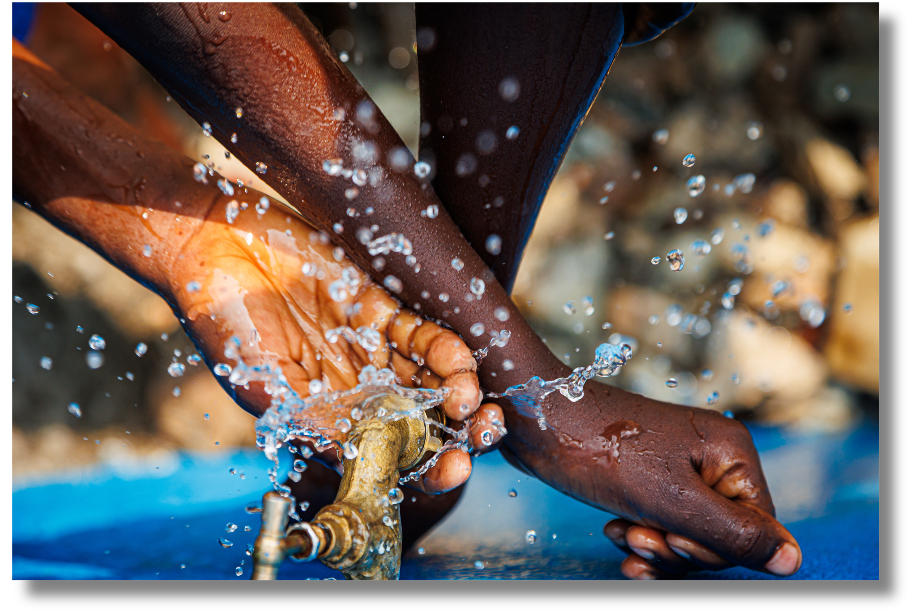
Hvad har I lært om vand og FN?
Notes:
Nu har vi set nogle få eksempler på, hvad FN er, og hvad FN arbejder med i praksis.
FN handler om, at lande samarbejder om problemer, som påvirker menneskers hverdag.
Gennem eksemplerne har vi set, at FN:
hjælper med rent drikkevand
sørger for toiletter og god hygiejne – også under kriser som oversvømmelser og jordskælv
arbejder for, at børn kan være sunde og gå i skole
FN arbejder sammen med mennesker i mange lande for at finde løsninger, der virker lokalt og kan holde i længden.
Vand og sanitet kan virke som små ting, men de er grundlaget for et godt og sundt liv.
Afsluttende refleksionsspørgsmål til klassen
Hvad har I lært om FN, som I ikke vidste før?
Hvad tager vi måske for givet i vores hverdag?

